Slide 1
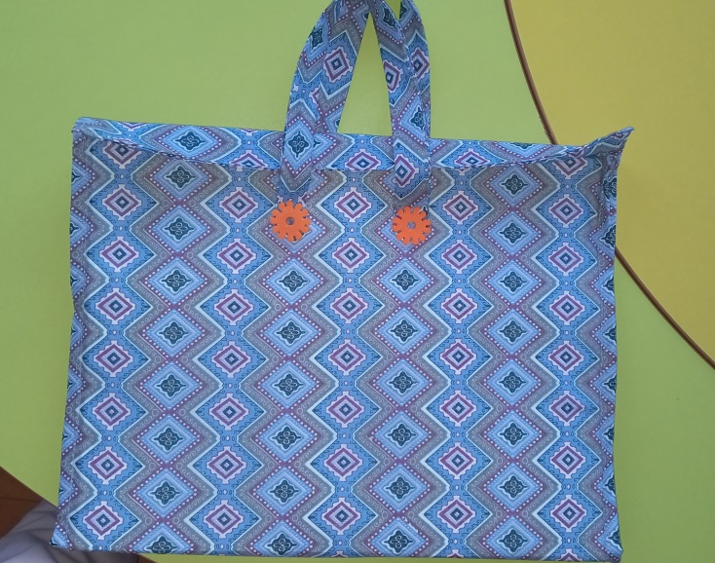
МБДОУ ПГО «Детский сад № 69 комбинированного вида»
Бизиборд, как средство саморазвития ребёнка в рамках инклюзивного образования.
(для детей группы раннего возраста)
«Книжка для малышек»
БИЗИБОРД
Авторы работы:
Воспитатели раннего возраста
Шиляева О.А., Потеряева И.Я.

Slide 2
Актуальность
Изменения, происходящие в системе образования, затронули и дошкольные образовательные организации. В соответствии с нормативными документами и востребованностью в обществе, в ДОУ вводится инклюзивное образование, целью которого является обеспечение условий для совместного воспитания и обучения детей с разными психо - физическими особенностями развития, необходимого для их максимальной адаптации и полноценной интеграции в общество.
Данная проблема актуальна, т.к. с каждым годом увеличивается количество детей с физическими и психическими отклонениями.
Одним из важных средств работы со своими воспитанниками мы считаем бизиборд. Хотим поделиться своим опытом работы по его использованию в своей группе при формировании навыков познавательно-исследовательской деятельности.

Slide 3
Что такое Бизиборд?
Бизибордом называют игровую основу, на которой надежно закреплены различные элементы для развития сенсорного восприятия (развития органов чувств). Набор элементов может быть разным. Особенность деталей в том, что они воздействуют на органы чувств ребёнка, способствуют формированию умений и навыков. Это помогает малышу выстраивать логические цепочки «причина — следствие»

Slide 4
Цель:
Главная цель бизиборда – дать возможность ребенку познавать мир через тактильное, визуальное восприятие.
Задачи:
- Развитие мелкой моторики и памяти. Благодаря наличию множества мелких деталей мозг ребенка активно развивается.

Slide 5
Задачи:
Развитие координации движений. Эту функцию выполняют шнуровки, различные способы застежек, резинки, бусинки. Ребенок учится управлять руками и направлять движения правильно, чтобы добиться цели.
Развитие логики. Здесь работают игры с геометрическими фигурами, вкладышами, с бусинами, игры на липучках.
Развитие усидчивости. Малышу трудно сосредоточить внимание надолго, а благодаря бизиборду он может заниматься его изучением до получаса.

Slide 6
Задачи:
- Изучение цвета. В оформлении бизиборда используются различные яркие цвета, которые легко запоминаются.
Изучение форм. Во многих деталях бизиборда используются геометрические фигуры, которые легко изучить не только визуально, но и тактильно.
Базовые знания о мире. В модулях развивающих основ используются изображения насекомых, животных, птиц, транспорта. Играя с ребенком, есть возможность развивать его познание и восприятие. Выводя игру на новые уровни, с помощью наводящих вопросов и пояснений.

Slide 7
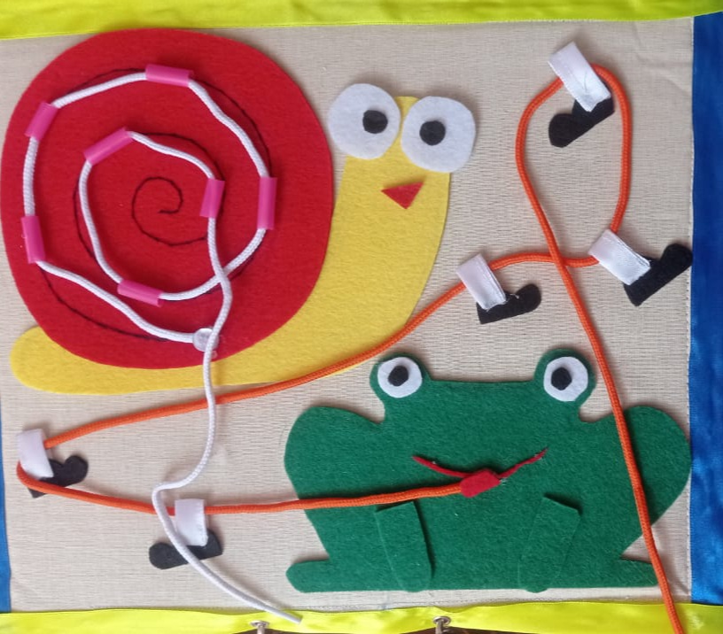
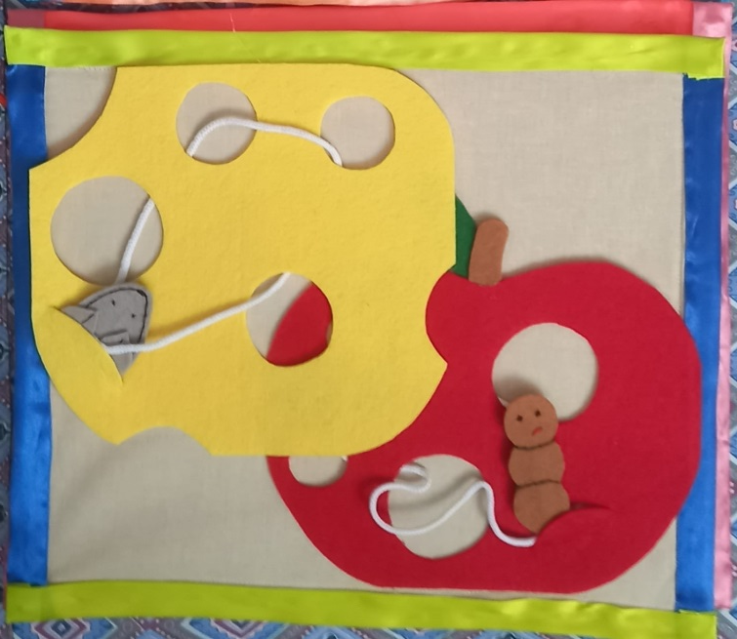
«Шнуровка» Цель игры — повышение ловкости и подвижности пальцев и кистей, улучшение сенсомоторных способностей и речевых навыков.

Slide 8
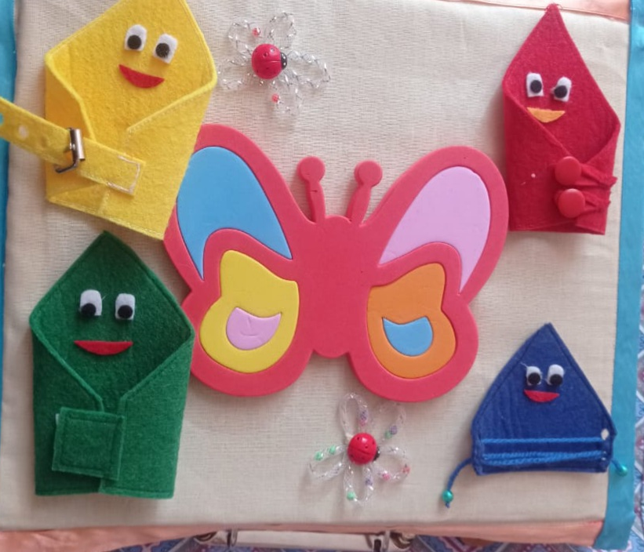
«Интересные предметы» Цель: учить застегивать и расстегивать разные застежки (пуговицы, липучка, завязки), закреплять понятия большой – маленький предмет, развивать мелкую моторику рук. Знакомиться с цветами. Развивать умение детей различать предметы по силуэтам, подбирать предметы по форме и размеру

Slide 9
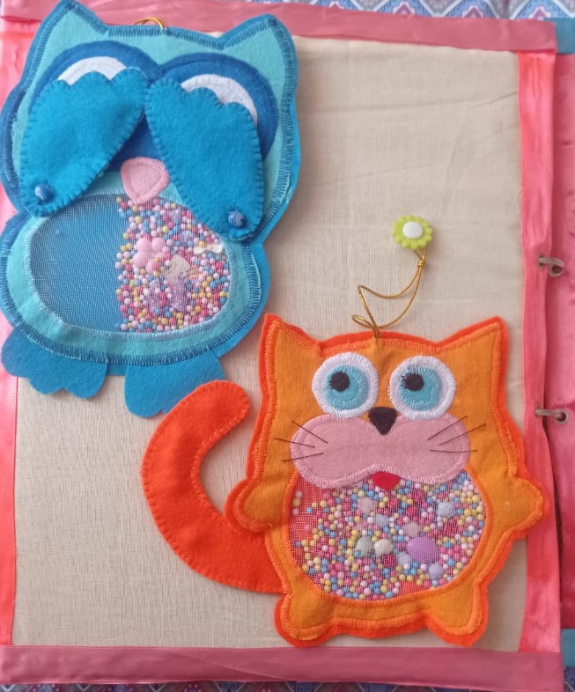
«Тактильные друзья» Цель игры: сенсорное развитие ребёнка. Развивать мелкую моторику, учить анализировать тактильные ощущения, развивать воображение, эмоциональную сферу, расширять словарный запас.

Slide 10
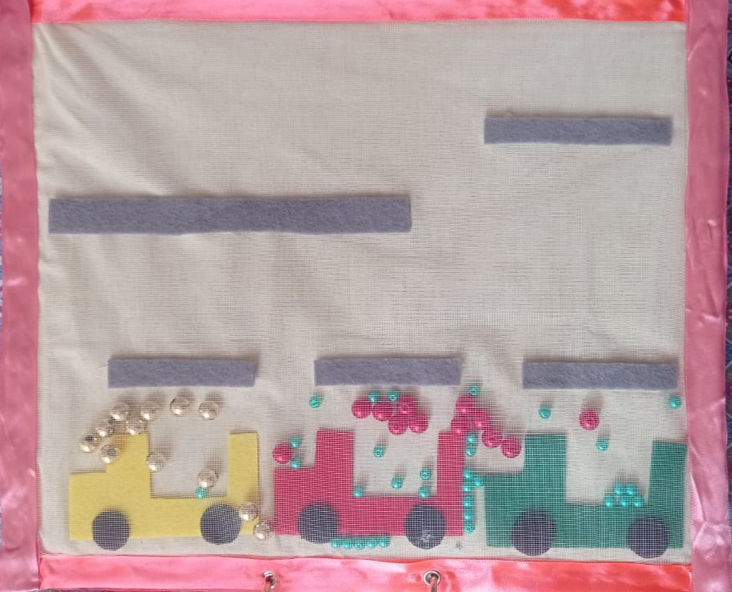
«Грузовички» Цель игры: Закреплять умение детей ориентироваться на плоскости. Способствовать развитию мелкой моторики, координации движений. Закреплять у детей восприятие цвета, величины, форм предметов.

Slide 11
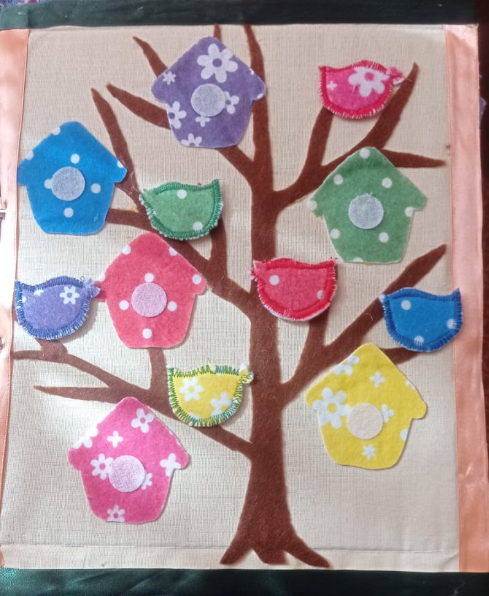
«Скворечники» Цель игры: учить детей соотносить изображения птиц по цвету, закреплять знания детей об основных цветах.

Slide 12
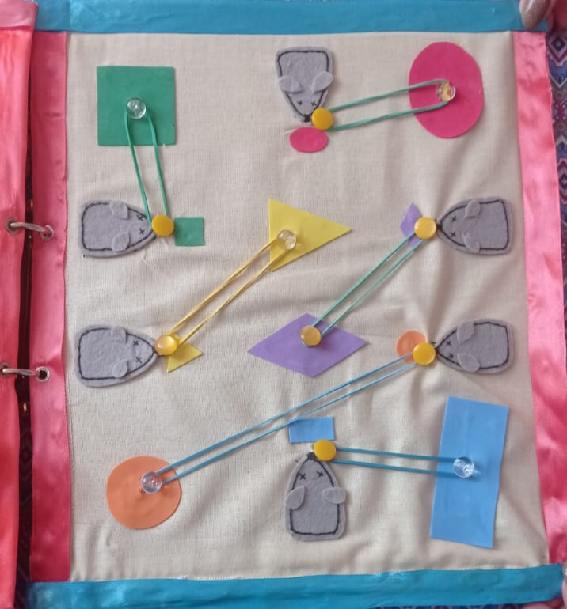
«Фигурка для мышки» Цель: Развивать внимание, логическое мышление и зрительное восприятие, учить детей подбирать соответствующие фигуры по форме и цвету формировать представление о геометрических фигурах (круг, овал, треугольник, квадрат, прямоугольник, ромб) упражнять в отборе нужных геометрических фигур

Slide 13
Спасибо за внимание !

